Slide 1
Проект создания клуба
«Точка доступа в цифровое пространство»
Зеленогорск
2021

Slide 2
Проект «ТОЧКА
ДОСТУПА В ЦИФРОВОЕ ПРОСТРАНСТВО»
Организация системы качественного обучения граждан старшего поколения и людей с инвалидностью основам работы с компьютером и интернетом на офлайн и онлайн встречах в клубе «Точка доступа в цифровое пространство» для ликвидации цифровой неграмотности, для обеспечения равных возможностей доступа к информационным технологиям, для популяризации форм активного долголетия.
ЦЕЛЬ ПРОЕКТА
Задачи и мероприятия проекта
Собрать команду тренеров и волонтеров.
Разместить в городских СМИ информацию о возможности обучения пенсионеров и людей с инвалидностью о проекте «Точка доступа в цифровое пространство».
Проводить обучение онлайн на платформе ZOOM.
Проводить обучение офлайн в компьютерных классах КСЦОН и ресурсного центра.
Найти спонсоров для обновления компьютерного класса МОО «Пенсионеры сибирского Зеленогорска».
Тесно взаимодействовать со специалистами учебной программы «Азбука Интернета» https://azbukainterneta.ru/.

Slide 3
ЭТАПЫ РЕАЛИЗАЦИИ ПРОЕКТА
2016 - 2019 гг.
Учебные занятия по программе КАФ «Статус: Онлайн» и краевой проект «Компьютер для ветерана»
2017 - 2020 гг.
Участие в краевых более 40 чел. и российских 2 чел. чемпионатах по компьютерному многоборью среди пенсионеров
2018 г.
Участие в соревновании Большая игра в Красноярске
2019 г.
Освоение нового курса «Мобильная грамотность», участие в Круглом столе «Цифровая грамотность РФ: измерения и работа с гражданами», Общественная палата РФ
2018 – 2020 гг.
Участие во всероссийском конкурсе «Спасибо интернету» более 20 чел
2019 – 2021 гг.
Практика реализации идеи проекта деятельности офлайн и онлайн клуба «Точка доступа в цифровое пространство»

Slide 4
ОСНОВНЫЕ ПРИНЦИПЫ
Почти половина россиян старшего возраста, не использующих современные технологии, в качестве основных причин называют их недоступность, непривычность и сложность.
Включение пожилых людей в образовательный процесс, обучение их цифровой грамотности помогает им в самореализации, адаптации к современным условиям жизни и включению в информационное общество, расширяет их кругозор, сферы общения, возможности для продления трудовой и активной жизнедеятельности, что оказывает положительное влияние на повышение качества жизни.
Цифровая компетентность – это не просто вопрос знания компьютера или смартфона, это общесоциальная проблема.

Slide 5
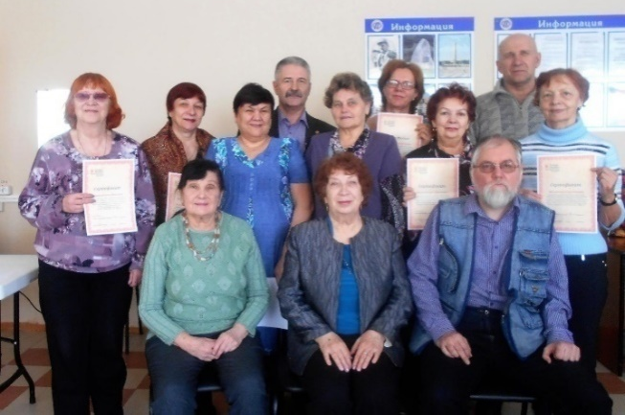
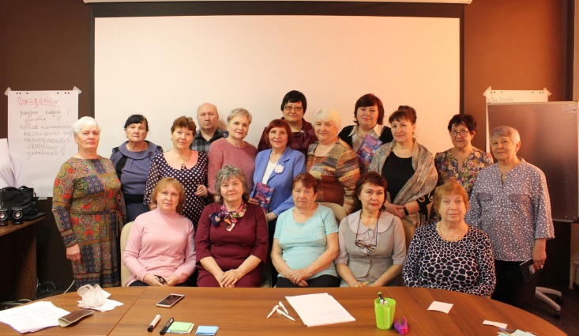
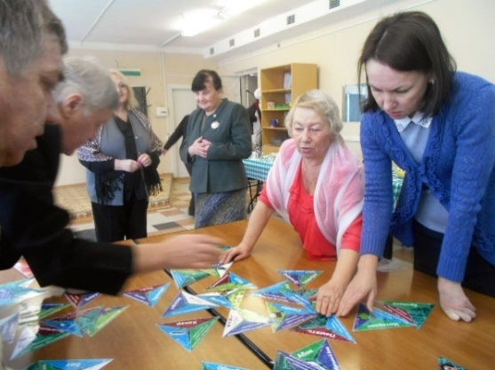
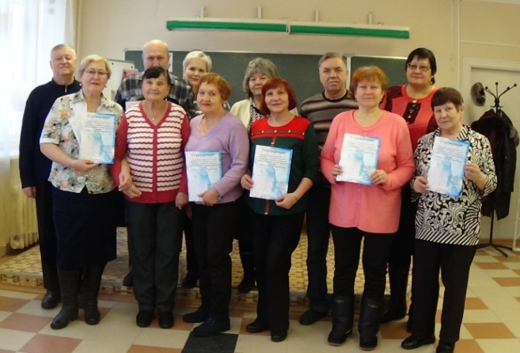
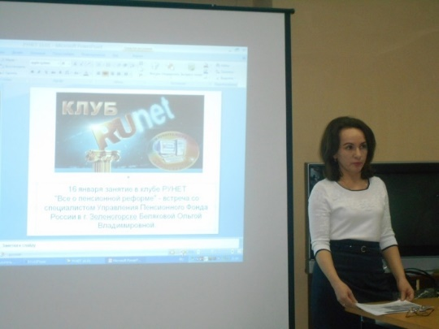
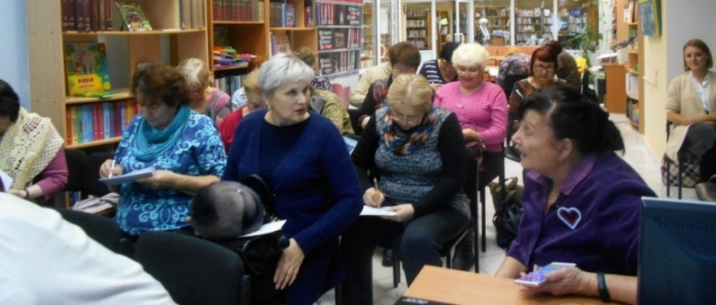
МЕРОПРИЯТИЯ ПРОЕКТА
2018г Выпуск слушателей курса
2020г День компьютерщика
Игра IT
2019г Выпуск слушателей курса
Клуб правовой и финансовой грамотности «Рунет»
Встречи с представителями государственных органов.

Slide 6
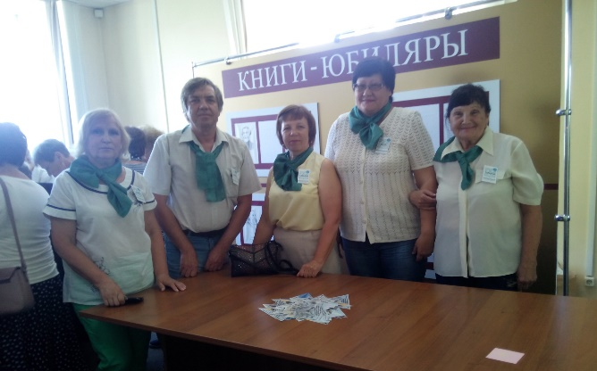
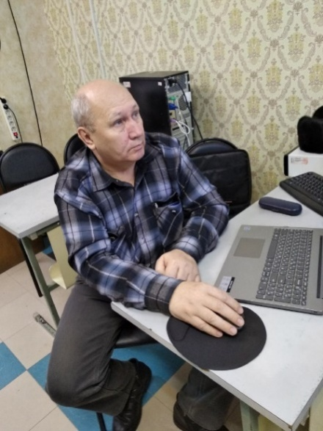
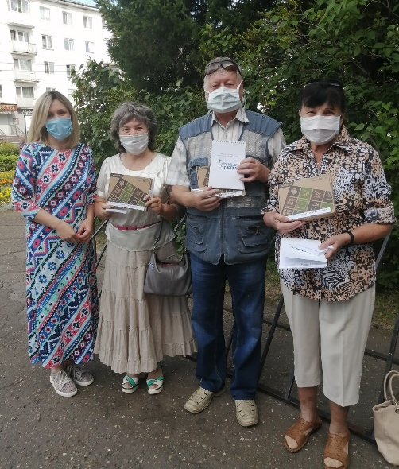
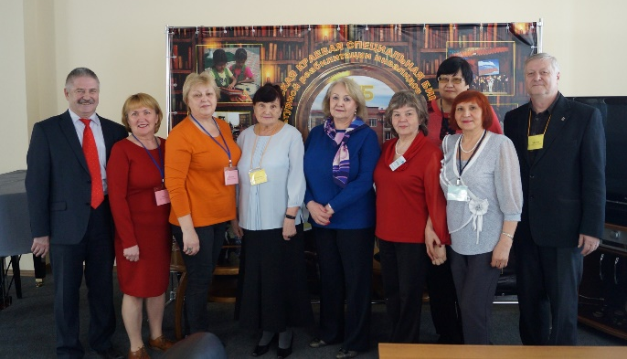
МЕРОПРИЯТИЯ ПРОЕКТА
2018г большая игра в Красноярске
2020г участник финального этапа X Чемпионата
2020г призеры проекта «Школа: Серебряный возраст – всё впереди»
2019г краевое многоборье по компьютерной
грамотности г Красноярск

Slide 7
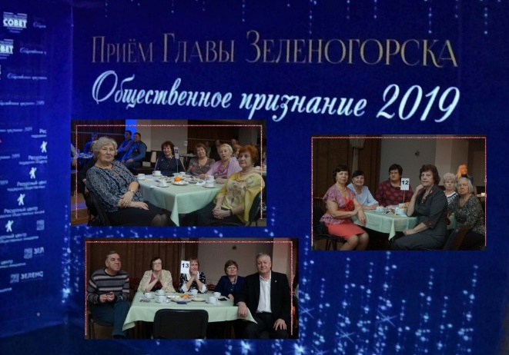
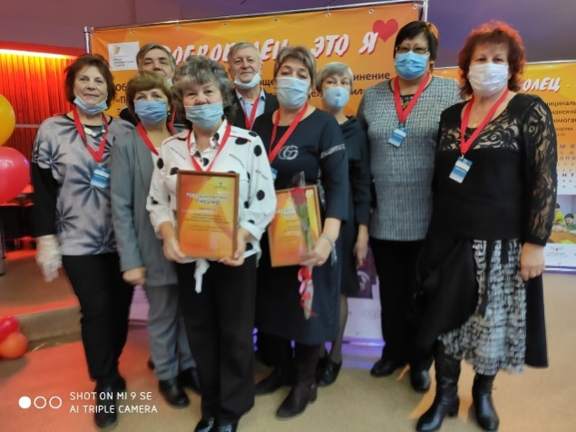
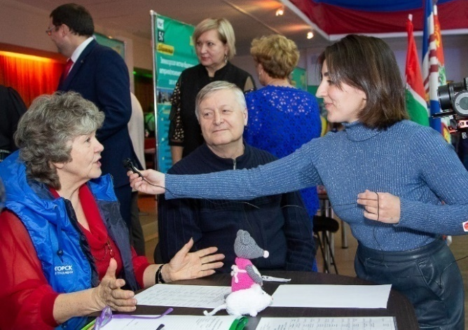
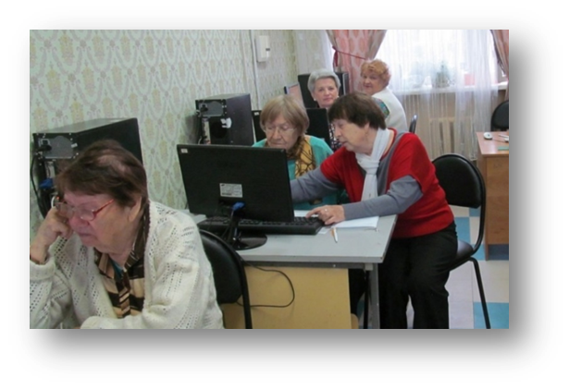
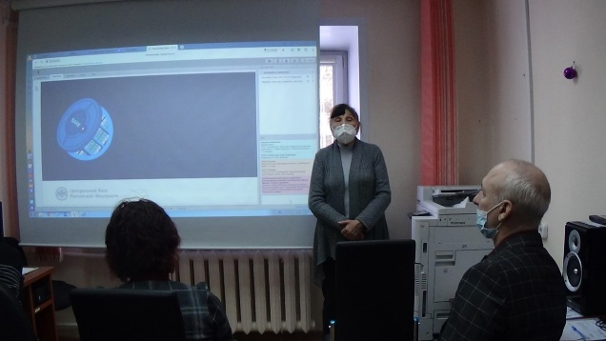
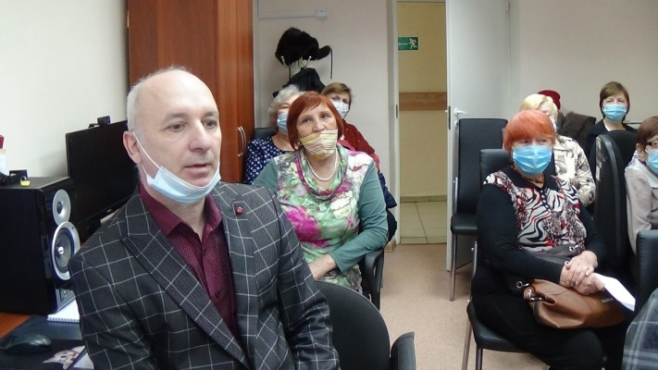
МЕРОПРИЯТИЯ ПРОЕКТА
2019г прием Главы города
2020г форум «Доброволец это я»
2019г форум «Добрый город»
Идут занятия
2020г клуб «Рунет», платформа ZOOM

Slide 8
СОЦИАЛЬНОЕ ПАРТНЕРСТВО
Поддержка формирования общегородской инфраструктуры социально ориентированной деятельности, поддержка реализации МОО ПСЗ социальных программ
Помощь в организации и проведении мероприятий МОО ПСЗ, предоставление помещений
Индивидуальное и групповое обучение пенсионеров (начинающих и уверенных пользователей) компьютерной грамотности, проведение конкурсов, чемпионатов, массовых мероприятий по плану клубов «Точка доступа…» и «РУНЕТ»
Реализация мероприятий по формированию общегородской инфраструктуры социально ориентированной деятельности. Предоставляют помещение для массовых мероприятий клуба «РУНЕТ»

Slide 9
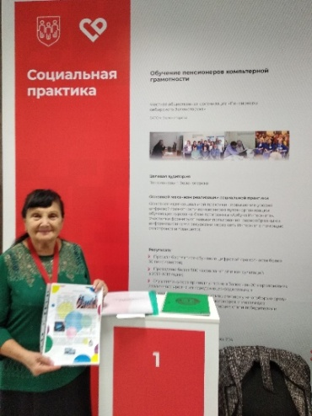
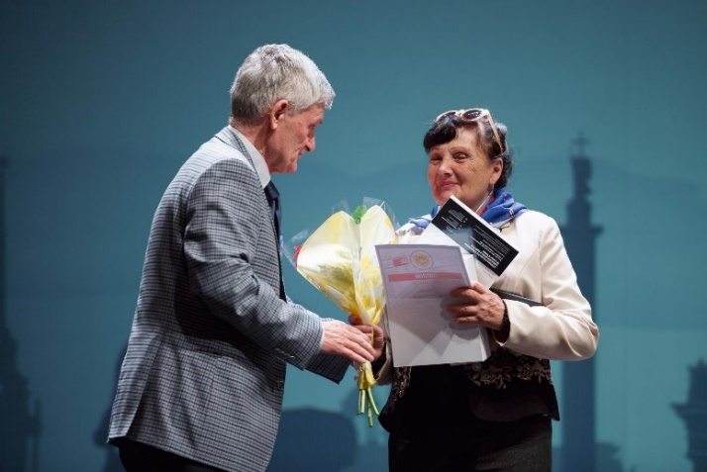
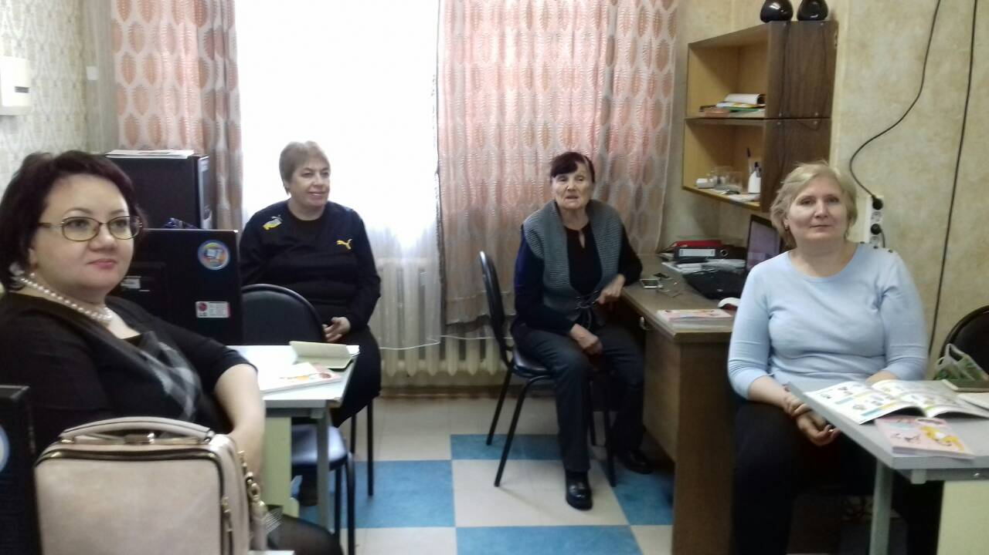
ЦИФРОВОЙ КУРАТОР ПРОЕКТА
Соколова Татьяна Николаевна – с 2016 тренер краевого проекта «Статус: онлайн»
2017 – призер Всероссийского чемпионата по компьютерному многоборью среди пенсионеров,
2018 - участие в конференции «Технология «Добрый город» как инструмент развития территорий» в
г. Санкт-Петербург ;
2019-2020 – призер и лауреат краевого чемпионата по компьютерному многоборью среди пенсионеров;
2018, 2019 – лауреат Всероссийского конкурса личных достижений пенсионеров в сфере компьютерной грамотности «Спасибо интернету»;
автор идеи и цифровой куратор проекта «Клуб "Точка доступа в цифровое пространство».

Slide 10
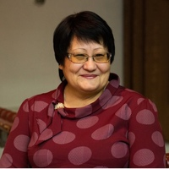
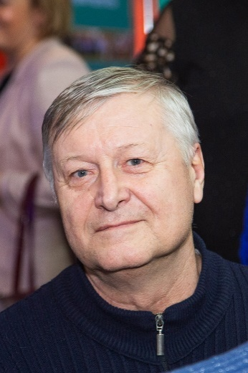
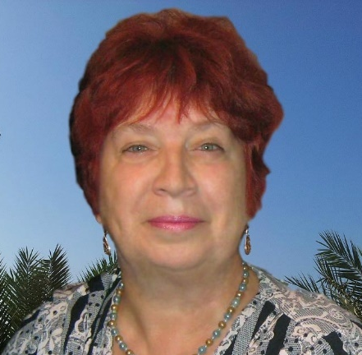
КОМАНДА ПРОЕКТА
Соколова Татьяна Николаевна, цифровой куратор, тренер программы "Азбука интернета", администратор группы ВК
89835757305
tat32126784@yandex.ru
Потанина Рита Геннадьевна, тренер программы "Азбука интернета,модератор группы ВК
89135994563
ri.potanina@gmail.com
Гайдуков Владимир Александрович, тренер программы "Азбука интернета", редактор группы ВК
89830500190
vgay@yandex.ru
Журавлева Валентина Ивановна, ректор клуба правой и финансовой грамотности «РУНЕТ»
89121813434
valyazh2017@yandex.ru

